Slide 1
Отмена крепостного права
8 класс
Учитель Опарина Ольга Александровна

Slide 2
Цель урока
?

Slide 3
Задачи:
Необходимость отмены крепостного права
Подготовка документов к проведению реформы.
Основное содержание реформы.
Итоги освобождения крестьян в России.

Slide 4
Причины отмены крепостного права
ОТМЕНА КРЕПОСТНОГО ПРАВА В РОССИИ
ПОРАЖЕНИЕ РОССИИ В КРЫМСКОЙ ВОЙНЕ
(1853-1856 гг.)
ТЕХНИКО-ЭКОНОМИЧЕСКАЯ ОТСТАЛОСТЬ РОССИИ
УГРОЗА ПОТЕРЯТЬ СТАТУС ВЕЛИКОЙ ДЕРЖАВЫ

Slide 5
Александр II Николаевич – 1855-1881гг. – царь Освободитель

Slide 6
Подготовка документов к проведению реформы
1857г. – Секретный комитет по крестьянскому делу.
1858г. – Главный комитет по крестьянскому делу.
1859г. – Редакционная комиссия при Главном комитете.
1860г. – подведение итога работы в Главном комитете и Государств1857г. – Секретный комитет по крестьянскому делу.
енном совете.

Slide 7
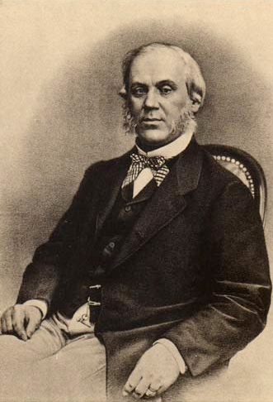
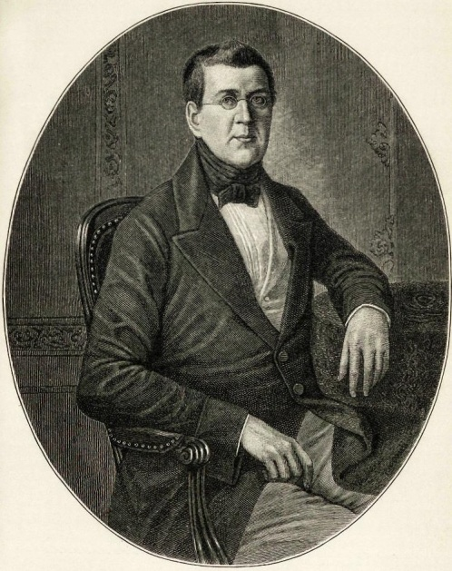
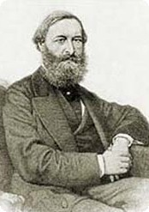
Подготовители отмены крепостного права
Милютин Николай Алексеевич –
товарищ министра внутренних дел
Виктор Никитич Панин
Юрий Федорович Самарин

Slide 8
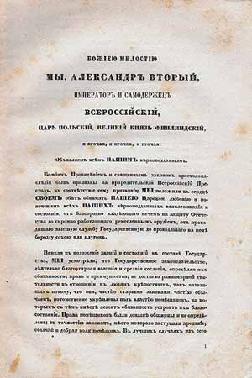
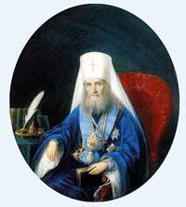
Манифест и Положение об отмене крепостного права – 19 февраля 1861г.
Митрополит Филарет (Дроздов) по просьбе царя написал текст Манифеста 19февраля 1861г.

Slide 9
Варианты освобождения крестьян;
слои общества, поддерживающие их
Освобождение крестьян с землёй без выкупа. (Революционно настроенная часть общества).
Освобождение крестьян с землёй за выкуп. ( либеральные помещики).
Освобождение крестьян без земли. (Дворяне в губернских комитетах).
Как вы думаете, какой вариант избрал Александр и почему?

Slide 10
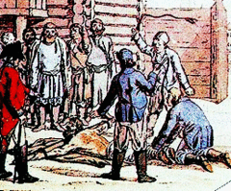
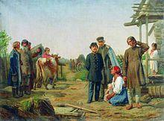
Манифест 19 февраля

Slide 11
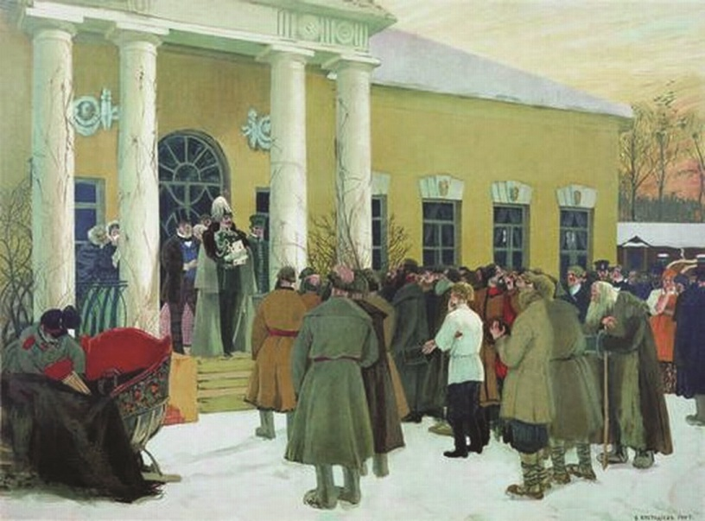
Обнародование Манифеста об отмене крепостного права
Положение о крестьянах, вышедших из крепостной зависимости

Slide 12
Маркировочная таблица
Я знал | Я узнал | Я хочу узнать

Slide 13
Свободы и права крестьян
Личная свобода
Право заниматься торговлей и предпринимательством
Земля за выкуп
Право переходить в другие сословия
Введены элементы местного самоуправления

Slide 14
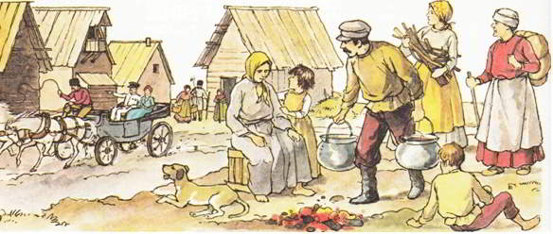
Временнообязанные отношения
В каком году - рассчитывай,
В какой земле - угадывай,
На столбовой дороженьке
Сошлись семь мужиков:
Семь временнообязанных
Подтянутой губернии,
Уезда Терпигорева,
Пустопорожней волости,
Из смежных деревень –
Заплатова, Дырявина,
Разутова,
Горелова, Неелова,
Неурожайка тож.

Slide 15
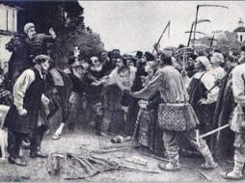
Выкуп
Выкуп = размеру оброка, положенного в банк + 6% годовых.
20% выкупной суммы платил крестьянин помещику самостоятельно и единовременно.
80% выкупной суммы платило
помещику государство за
крестьянина.
Крестьянин отдавал долг
+6% годовых государству
в течении 49 лет

Slide 16
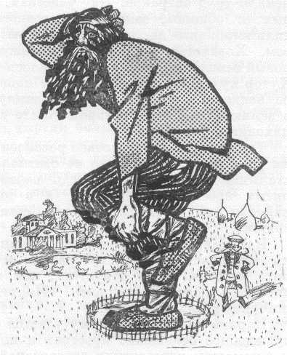
Система отрезков и прирезков земли
Крестьянин Ефим на вопрос:
«Вы сами — имеете надел?»—
отвечает: «Мы? Имеем! Трое
нас братьев, а надела четыре
десятины. Песочек — медь,
им чистить хорошо, а для хлеба
— неспособная земля!..
Я от земли освободился,—
что она? Кормить не кормит,
а руки вяжет. Четвертый год
в батраки хожу».

Slide 17
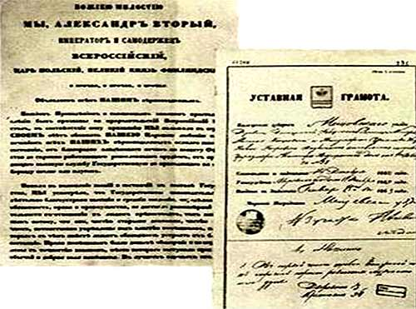
Механизм реализации реформы
Уставные грамоты составлялись между помещиком и крестьянином по всем вопросам реформы.
Институт мировых посредников, назначавшиеся из дворян Сенатом и подчинявшихся только закону.

Slide 18
Свобода
Крестьяне получили личную свободу
Права и обязанности крестьян:
Крестьянин сам решает свою судьбу
Крестьянин занимается промыслом и торговлей
Крестьянин несет государственные и земские повинности
Крестьянин заключает торговые и финансовые сделки
Крестьянин отбывает рекрутчину
Крестьянин предъявляет иски в суд
Крестьянин создает государственный продовольственный запас
Крестьянин вступает или не вступает в брак
Крестьянин не подвергается телесным наказаниям
Крестьянин поступает в учебные заведения
Крестьянин собственник имущества
Привести в соответствие: А – права крестьян; Б - обязанности

Slide 19
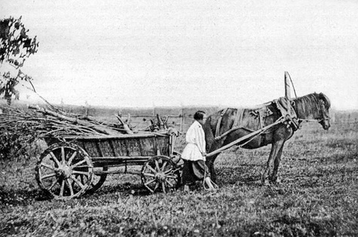
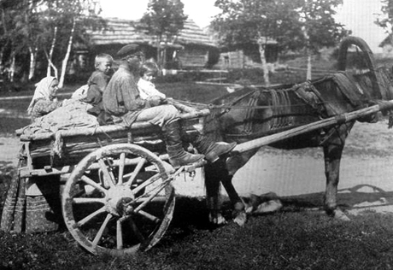
Свобода
А – права крестьян
Б – обязанности крестьян
1, 2, 4, 6, 8, 9, 10, 11
3, 5, 7,
Крестьяне – лично свободное, податное, непривилегированное сословие, свободные сельские обыватели

Slide 20
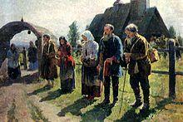
Итоги реформы
Прогрессивные итоги:
Негативные итоги:
крестьяне – свободные подданные,
увеличение рынка рабочей силы,
помещичья земля – объект купли-продажи,
часть помещиков и зажиточные крестьяне ведет хозяйство по-капиталистически.
помещичье землевладение,
«временнообязанное» состояние – барщина и оброк,
система отрезков,
экономическая зависимость крестьянина от помещика и государства.

Slide 21
Домашнее задание
1.В поэме Н. А. Некрасова «Кому на Руси жить хорошо» есть такая оценка реформы 1861 года : «…Распалась цепь великая. Распалась и ударила.
Одним концом по барину ,
другим- по мужику» .
Напишите эссе
2. Составить 5 вопросов к параграфу 20
3. Параграф 20 прочитать ,ответить на вопрос №2 в тетради

